Slide 1
05R语言可视化技术

Slide 2
使用内置数据集
R 内置的数据集，都不是凭空杜撰出来的，都是在一些实际案例中收集到的比较经典的数据案例。
R 标准安装里自带的 datasets 包内置了100多个经典的数据集。
通过library()加载软件包的同时可以加载软件包自带的数据集。
通过 data() 函数列出可用的数据集。
  例如：
  data(package=“datasets”)
  data(package=“ggplot2”)
  data(package=“gcookbook”)

Slide 3
R绘图功能
R具备卓越的绘图功能，通过参数设置对图形进行精确控制。绘制的图形能满足出版印刷的要求，可以输出Jpg、tiff、eps、emf、pdf、png等各种格式。
通过与GhostScript软件的结合，可以生成600dpi，1200dpi的等各种分辨率和尺寸的图形。
绘图是通过绘图函数结合相应的选项完成的。

Slide 4
R绘图包
默认自带：graphics
目前最强大的一款：ggplot2
安装：
  install.packages(“ggplot2”)
  install.packages(“gcookbook”)
  如果安装出错，如下解决：
  install.packages("ggplot2",repos="http://cran.r-project.org")

Slide 5
基础图形
散点图
条形图
折线图
直方图
箱线图
饼图

Slide 6
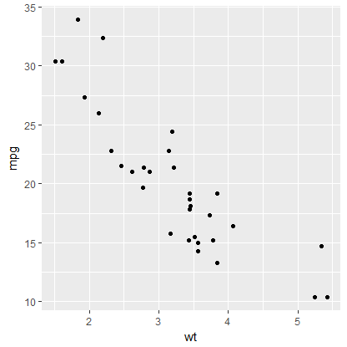
绘制散点图
散点图显示了在笛卡尔平面绘制的多个点。每个点代表两个变量的值。在水平轴上选择一个变量，在垂直轴中选择另一个变量。
#graphics
plot(mtcars$mpg,mtcars$wt)
# ggplot2
ggplot(mtcars,aes(x=wt,y=mpg)) + geom_point()

Slide 7
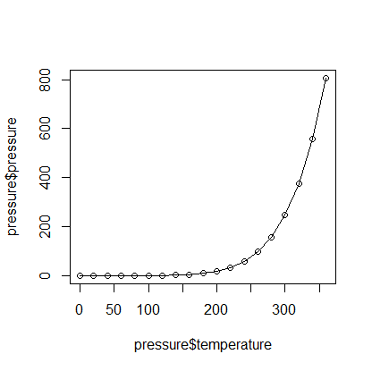
绘制折线图
折线图是通过在多个点之间绘制线段来连接一系列点所形成的图形。这些点按其坐标(通常是x坐标)的值排序。线形图通常用于识别数据趋势。
#graphics
plot(pressure$temperature, pressure$pressure, type="l")
points(pressure$temperature, pressure$pressure) # 加数据点
# ggplot2
ggplot(pressure,aes(x=temperature, y=pressure))+ geom_line()+geom_point()

Slide 8
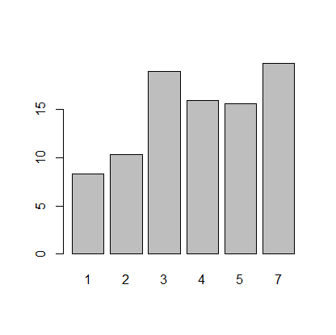
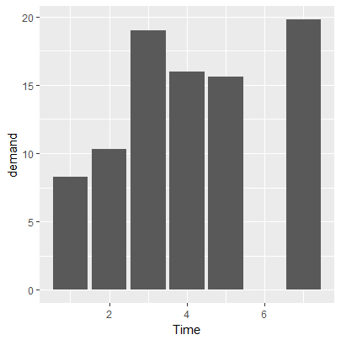
绘制条形图
条形图表示矩形条中的数据，其长度与变量的值成比例。R可以在条形图中绘制垂直和水平条。
# graphics
barplot(BOD$demand, names.arg=BOD$Time)
barplot(table(mtcars$cyl))
# ggplot2
ggplot(BOD, aes(x=Time,y=demand)) + geom_bar(stat="identity")

Slide 9
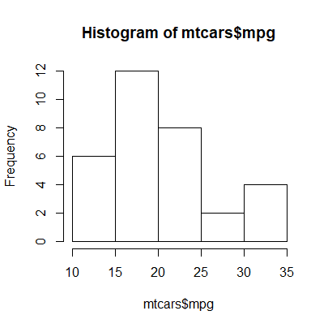
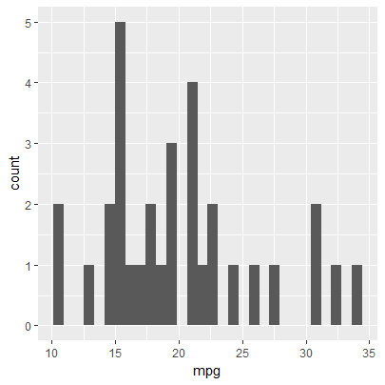
绘制直方图
直方图表示一个变量范围内的值的频率。直方图类似于条形，但区别在于将值分组为连续范围。直方图中的每个栏表示该范围中存在的值的数量的高度。
条形图主要用于展示分类数据，即名义数据，各组分开而立。而直方图多用于展示数值型数据，各组相依。
#graphics
hist(mtcars$mpg)
#ggplot2
ggplot(mtcars,aes(x=mpg)) + geom_histogram()

Slide 10
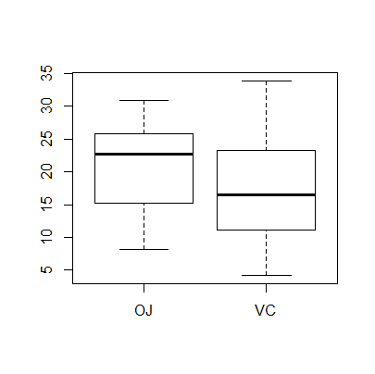
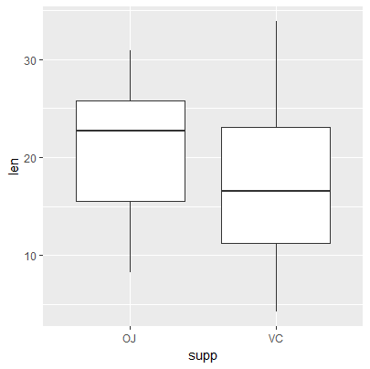
绘制箱线图
箱线图（盒形图）是数据集中数据分布情况的衡量标准。它将数据集分为三个四分位数。箱线图表示数据集中的最小值，最大值，中值，第一四分位数和第四四分位数。 通过为每个数据集绘制箱线图，比较数据集中的数据分布也很有用。
#graphics
plot(ToothGrowth$sup,ToothGrowth$len)
#ggplot2
ggplot(ToothGrowth,aes(x=supp,y=len))+geom_boxplot()

Slide 11
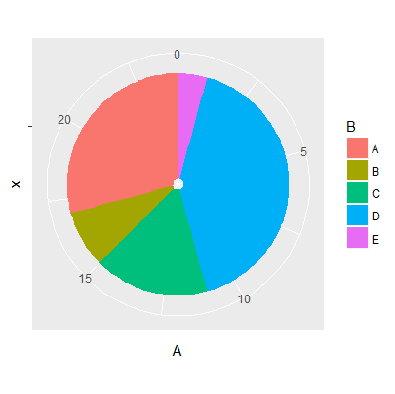
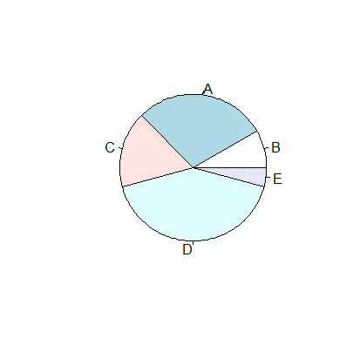
绘制饼图
饼图是以不同颜色的圆的切片表示的值。这些切片被标记，并且每个切片对应的数字也在图表中表示。
dt = data.frame(A = c(2, 7, 4, 10, 1), B = c('B','A','C','D','E'))
#graphics
pie(dt$A, dt$B)
#ggplot2
ggplot(dt, aes(x = "", y = A, fill = B)) + geom_bar(stat = "identity") + coord_polar(theta = "y") ## 把柱状图折叠成饼图（极坐标）

Slide 12
ggplot2
ggplot2是R语言最为强大的作图软件包，强于其自成一派的数据可视化理念。
  将数据，数据相关绘图，数据无关绘图分离
  图层式的开发逻辑
  各种图形要素的自由组合
Notes:
核心理念
1. 将数据，数据相关绘图，数据无关绘图分离
这点可以说是ggplot2最为吸引人的一点。众所周知，数据可视化就是将我们从数据中探索的信息与图形要素对应起来的过程。
ggplot2将数据，数据到图形要素的映射，以及和数据无关的图形要素绘制分离，有点类似java的MVC框架思想。这让ggplot2的使用者能清楚分明的感受到一张数据分析图真正的组成部分，有针对性的进行开发，调整。
2. 图层式的开发逻辑
在ggplot2中，图形的绘制是一个个图层添加上去的。举个例子来说，我们首先决定探索一下身高与体重之间的关系；然后画了一个简单的散点图；然后决定最好区分性别，图中点的色彩对应于不同的性别；然后决定最好区分地区，拆成东中西三幅小图；最后决定加入回归直线，直观地看出趋势。这是一个层层推进的结构过程，在每一个推进中，都有额外的信息被加入进来。在使用ggplot2的过程中，上述的每一步都是一个图层，并能够叠加到上一步并可视化展示出来。
3. 各种图形要素的自由组合
由于ggplot2的图层式开发逻辑，我们可以自由组合各种图形要素，充分自由发挥想象力。

Slide 13
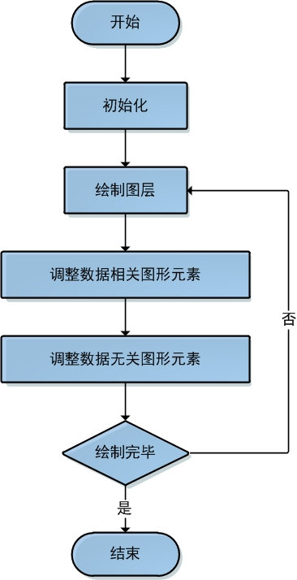
ggplot2
基本开发步骤
Notes:
http://www.cnblogs.com/muchen/tag/ggplot2/

Slide 14
ggplot2
初始化 - ggplot()
  这一步需要设定的是图的x轴，y轴和"美学特征"。基本形式如下：
  p <- ggplot(data = , aes(x = , y = ))
  图中的每个样本点除了通过它的坐标位置，还可以以其他形式展示信息，比如大小，色深，分组等。而这些新形式需要绑定的列，便叫做"美学特征"。
  例如：
  ggplot(heightweight, aes(x=ageYear, y=heightIn, colour=weightLb))+geom_point()

Slide 15
ggplot2
绘制图层
  上一步的主要工作是为数据可视化配置好了数据，接下来便可根据业务的需要来绘制不同的图，如折线图geom_line()/柱状图geom_bar()/散点图geom_point()等等。
  注：绘图函数里的stat参数。这个参数是表示对样本点做统计的方式，默认为identity，表示一个x对应一个y。

Slide 16
ggplot2
调整数据相关图形元素
  通过scale系列函数、某些专有函数
调整数据无关图形元素
  这部分包括设置图片标题格式，文字字体这类和数据本身无关的图像元素。
  通过调用theme()函数或者某些专有函数(如annotate函数可为图片添加注释)便可实现。

Slide 17
ggplot2
一个图层通常由四个部分构成：
  数据和图形属性的映射
  一种统计变换
  一种几何对象
  一种位置调整方式

Slide 18
图形绘制原理
数据：要可视化的对象。其中包含了变量，变量存储于数据框的一列。
几何对象 ：用以呈现数据的几何图形对象，例如散点图、条形图、折线图、箱形图等
图形属性：几何对象的视觉属性，如x坐标和y坐标、线条颜色、点的形状和大小等。
映射：数据的值和图形属性之间存在着某种映射。标度(scale)控制着数据空间的值到图形属性空间的值的映射。
统计变换 ：在将数据映射到图形属性之前，有时必须对其先做变换或汇总。
位置调整：dodge,fill,identity
坐标系统: xlim,ylim
图层
分组绘图: facet_grid

Slide 19
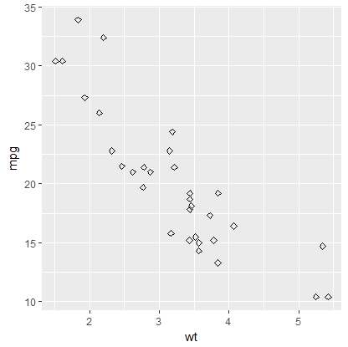
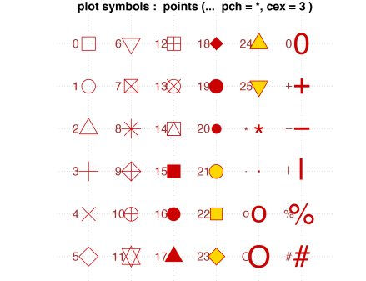
图形绘制原理——散点图
shape参数修改图形的形状
  ggplot(mtcars, aes(x=wt, y=mpg)) + geom_point(shape=5)

Slide 20
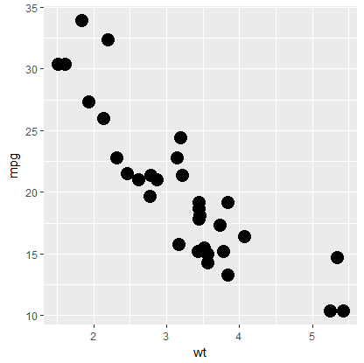
图形绘制原理——散点图
size参数修改图形的大小
  ggplot(mtcars, aes(x=wt, y=mpg)) + geom_point(size=1.5)
  ggplot(mtcars, aes(x=wt, y=mpg)) + geom_point(size=5)

Slide 21
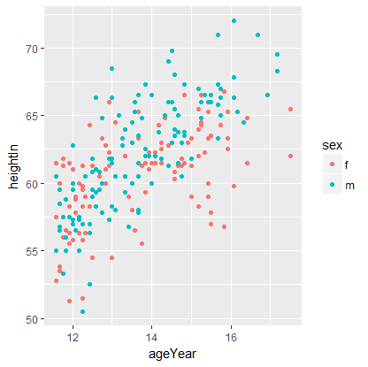
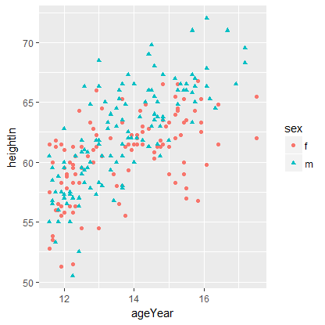
图形绘制原理——散点图
多因素作图
  heightweight[, c("sex", "ageYear", "heightIn")]
  ggplot(heightweight, aes(x=ageYear, y=heightIn, colour=sex)) + geom_point()
  ggplot(heightweight, aes(x=ageYear, y=heightIn, shape=sex,color=sex)) + geom_point()

Slide 22
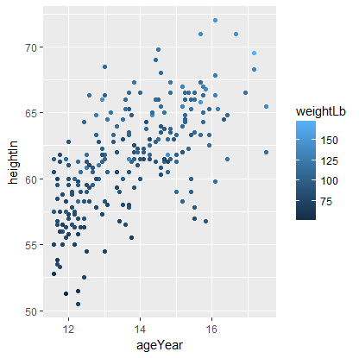
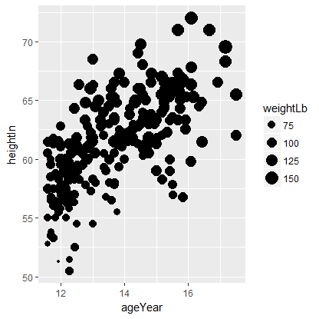
图形绘制原理——散点图
颜色程度和形状大小程度变化
  ggplot(heightweight, aes(x=ageYear, y=heightIn, colour=weightLb)) + geom_point()
  ggplot(heightweight, aes(x=ageYear, y=heightIn, size=weightLb)) + geom_point()

Slide 23
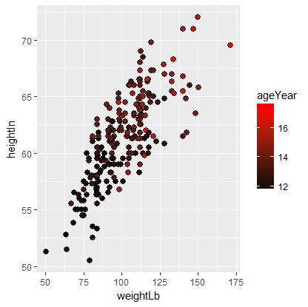
图形绘制原理——散点图
scale_fill_gradient设置legend的颜色
  ggplot(heightweight, aes(x=weightLb, y=heightIn, fill=ageYear)) + geom_point(shape=21, size=2.5) +scale_fill_gradient(low="black", high="red")

Slide 24
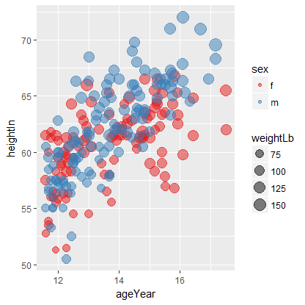
图形绘制原理——散点图
scale_size_area()使图形比例恰当
  ggplot(heightweight, aes(x=ageYear, y=heightIn, size=weightLb, colour=sex)) + geom_point(alpha=.5) + scale_size_area() +scale_colour_brewer(palette="Set1")

Slide 25
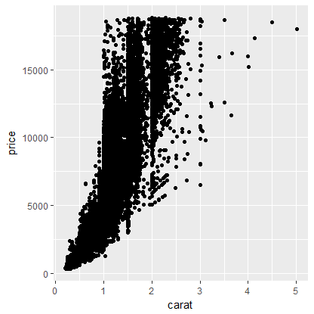
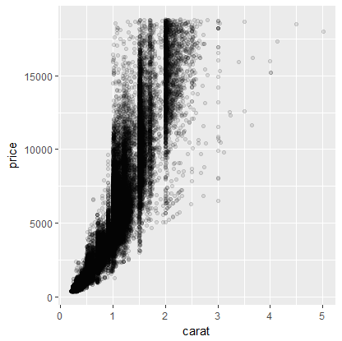
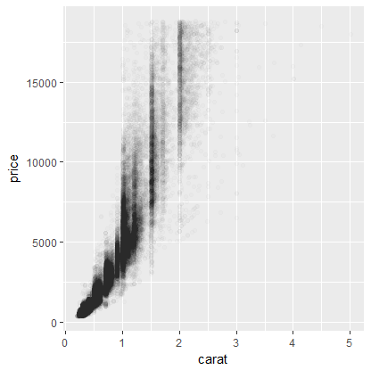
图形绘制原理——散点图
Alpha参数修改透明度
  sp <- ggplot(diamonds, aes(x=carat, y=price))
  sp + geom_point()
  sp + geom_point(alpha=.1)
  sp + geom_point(alpha=.01)

Slide 26
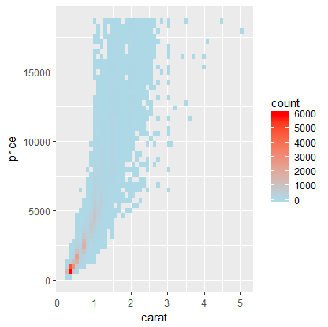
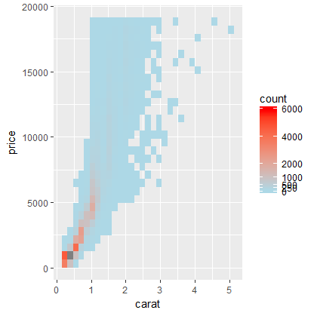
图形绘制原理——散点图
Bin设置区分度， scale_fill_gradient limit设置上标下标
  sp <- ggplot(diamonds, aes(x=carat, y=price))
  sp + stat_bin2d(bins=50) + scale_fill_gradient(low="lightblue", high="red", limits=c(0, 6000))
  sp + stat_bin2d() + scale_fill_gradient(low="lightblue", high="red", breaks=c(0, 250, 500, 1000, 2000, 4000, 6000), limits=c(0, 6000))

Slide 27
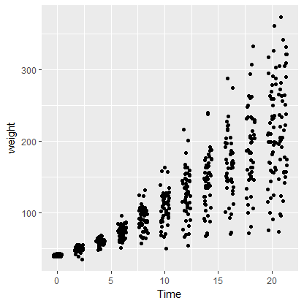
图形绘制原理——散点图
Position=“jetter”画扰动图
  sp1 <- ggplot(ChickWeight, aes(x=Time, y=weight))
  sp1 + geom_point()
  sp1 + geom_point(position="jitter")

Slide 28
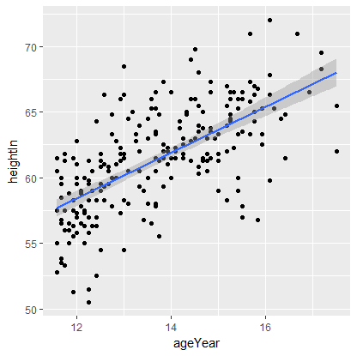
图形绘制原理——散点图
stat_smooth(method=lm)对散点图增加线性回归
  sp <- ggplot(heightweight, aes(x=ageYear, y=heightIn))
  sp + geom_point() + stat_smooth(method=lm) # 默认95%置信

Slide 29
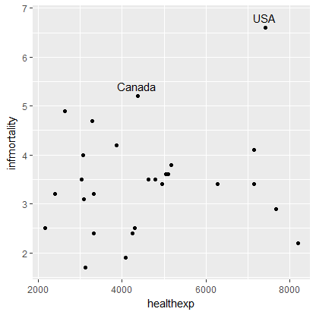
图形绘制原理——散点图
Annotate添加文本
  sp <- ggplot(subset(countries, Year==2009 & healthexp>2000), aes(x=healthexp, y=infmortality)) +geom_point()
  sp + annotate("text", x=4350, y=5.4, label="Canada") + annotate("text", x=7400, y=6.8, label="USA")

Slide 30
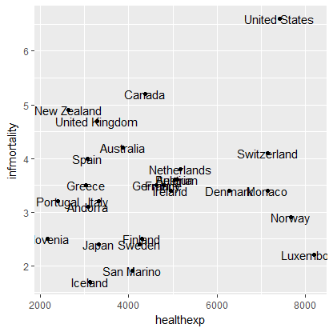
图形绘制原理——散点图
Geom_text(aes(lable=))批量添加标签
  sp <- ggplot(subset(countries, Year==2009 & healthexp>2000), aes(x=healthexp, y=infmortality)) +geom_point()
  sp + geom_text(aes(label=Name), size=4)

Slide 31
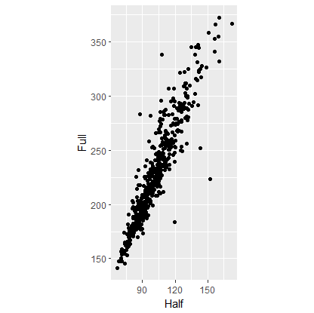
图形绘制原理——散点图
coord_fixed()XY轴比例相同
  sp <- ggplot(marathon, aes(x=Half,y=Full)) + geom_point()
  sp + coord_fixed()

Slide 32
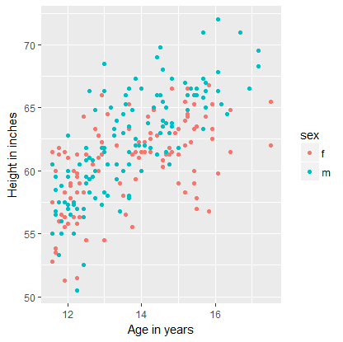
图形绘制原理——散点图
Xlab和 ylab添加标题
  hwp <- ggplot(heightweight, aes(x=ageYear, y=heightIn, colour=sex)) +geom_point()
  hwp + xlab("Age in years") + ylab("Height in inches")

Slide 33
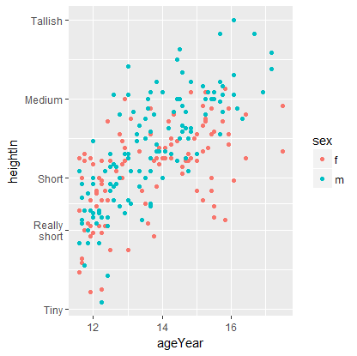
图形绘制原理——散点图
scale_y_continuous修改刻度的label
  hwp <- ggplot(heightweight, aes(x=ageYear, y=heightIn, colour=sex)) +geom_point()
  hwp + scale_y_continuous(breaks=c(50, 56, 60, 66, 72),labels=c("Tiny","Really\nshort","Short","Medium","Tallish"))

Slide 34
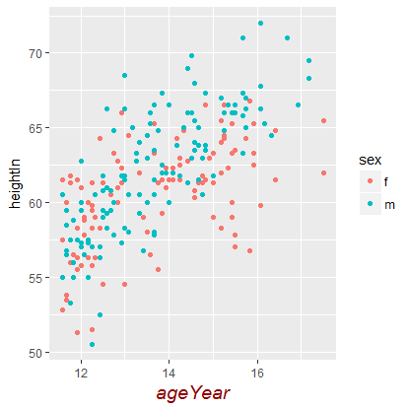
图形绘制原理——散点图
修改title的字体
  hwp <- ggplot(heightweight, aes(x=ageYear, y=heightIn)) + geom_point()
  hwp + theme(axis.title.x=element_text(face="italic", colour="darkred", size=14))

Slide 35
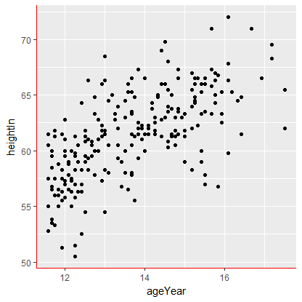
图形绘制原理——散点图
坐标轴改颜色
  p <- ggplot(heightweight, aes(x=ageYear, y=heightIn)) + geom_point()
  p + theme(axis.line = element_line(colour=“red"))

Slide 36
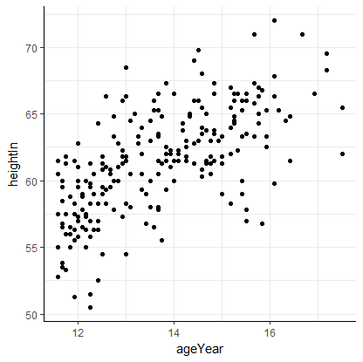
图形绘制原理——散点图
背景颜色去掉
  p <- ggplot(heightweight, aes(x=ageYear, y=heightIn)) + geom_point()
  p + theme_bw() + theme(panel.border = element_blank(), axis.line = element_line(colour="black"))

Slide 37
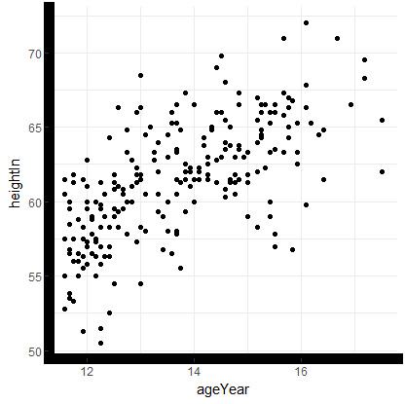
图形绘制原理——散点图
调整XY坐标轴粗细
  p <- ggplot(heightweight, aes(x=ageYear, y=heightIn)) + geom_point()
  p + theme_bw()+theme(panel.border = element_blank(), axis.line = element_line(colour="black", size=4, lineend="square"))

Slide 38
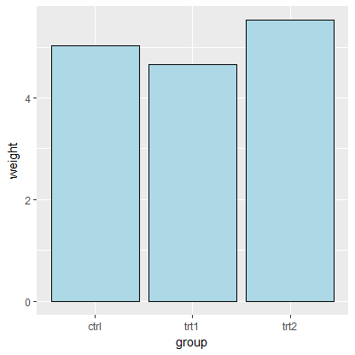
图形绘制原理——条形图
Stat identity对数据不进行统计变化
  ggplot(pg_mean, aes(x=group, y=weight)) + geom_bar(stat="identity", fill="lightblue", colour="black")

Slide 39
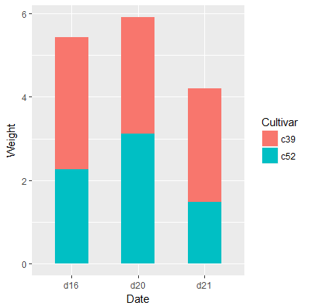
图形绘制原理——条形图
width调整条形图的宽
  ggplot(cabbage_exp, aes(x=Date, y=Weight, fill=Cultivar)) + geom_bar(stat="identity", width=0.5)

Slide 40
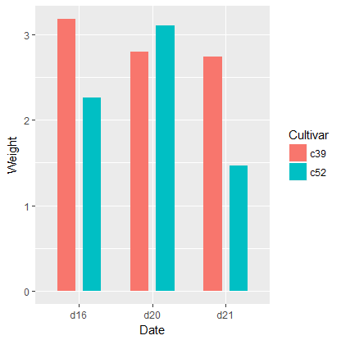
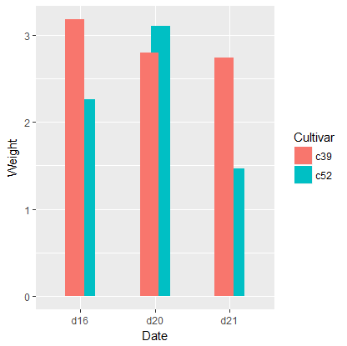
图形绘制原理——条形图
position=position_dodge()调整条形图相对位置
  ggplot(cabbage_exp, aes(x=Date, y=Weight, fill=Cultivar)) + geom_bar(stat="identity", width=0.5, position=position_dodge(0.7))
  ggplot(cabbage_exp, aes(x=Date, y=Weight, fill=Cultivar)) + geom_bar(stat="identity", width=0.5, position=position_dodge(0.3))

Slide 41
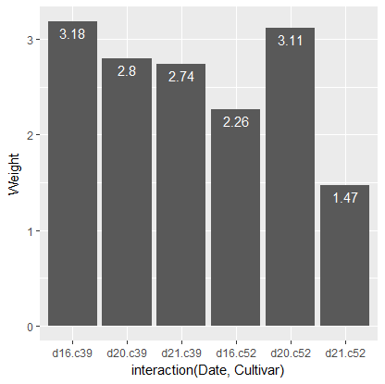
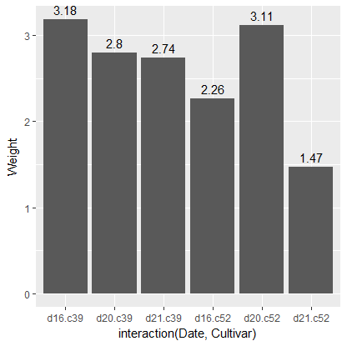
图形绘制原理——条形图
Geom_text()添加数据标签
  ggplot(cabbage_exp, aes(x=interaction(Date, Cultivar), y=Weight)) + geom_bar(stat="identity") + geom_text(aes(label=Weight), vjust=1.5, colour="white")
  ggplot(cabbage_exp, aes(x=interaction(Date, Cultivar), y=Weight)) + geom_bar(stat="identity") + geom_text(aes(label=Weight), vjust=-0.5)

Slide 42
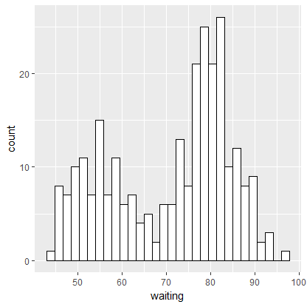
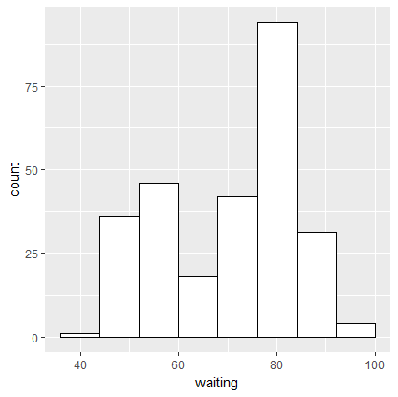
图形绘制原理——直方图
直方图默认最大为30组，可以使用binwidth来改变
  ggplot(faithful, aes(x=waiting)) +geom_histogram(fill="white", colour="black")
  ggplot(faithful, aes(x=waiting)) +geom_histogram(binwidth=8, fill="white", colour="black")

Slide 43
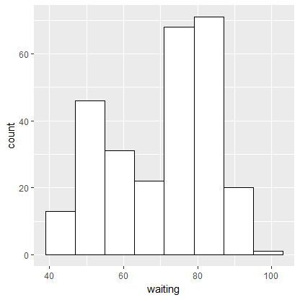
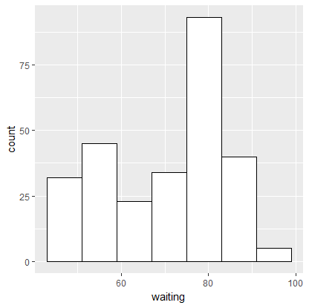
图形绘制原理——直方图
boundary设定图形起始位置
  h <- ggplot(faithful, aes(x=waiting))
  h + geom_histogram(binwidth=8, fill="white", colour="black", boundary=31)
  h + geom_histogram(binwidth=8, fill="white", colour="black", boundary=35)

Slide 44
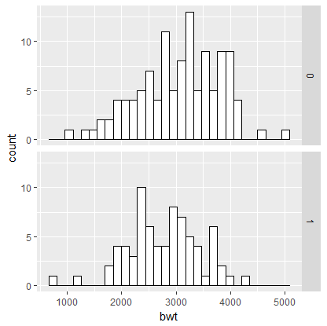
图形绘制原理——直方图
分组直方图
  分组直方图用到facet_grid(var ~ .)，该方法是以var变量进行分类，做多个图形，非一个图形中做多个直方图。如果变量为数字，应当因子化。
  library(MASS) #取birthwt数据
  ggplot(birthwt, aes(x=bwt)) + geom_histogram(fill="white", colour="black") + facet_grid(smoke ~ .)

Slide 45
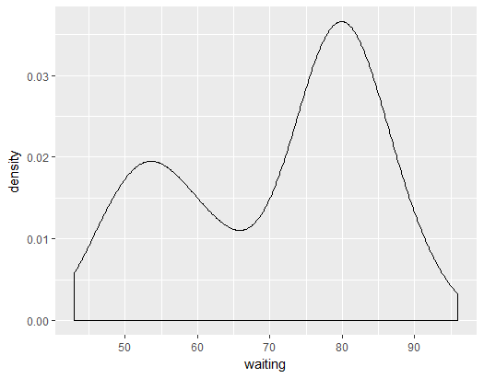
图形绘制原理——直方图
密度曲线
  用密度曲线看数据分布
  ggplot(faithful, aes(x=waiting)) + geom_density()

Slide 46
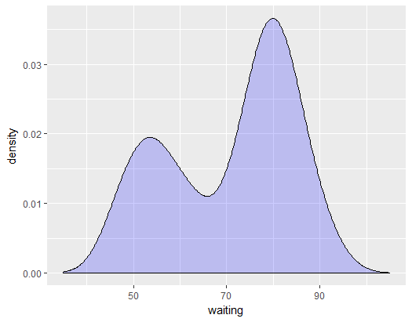
图形绘制原理——直方图
密度曲线
  可以将包住的部分给填充颜色
  ggplot(faithful, aes(x=waiting)) + geom_density(fill="blue", alpha=.2) +xlim(35, 105)

Slide 47
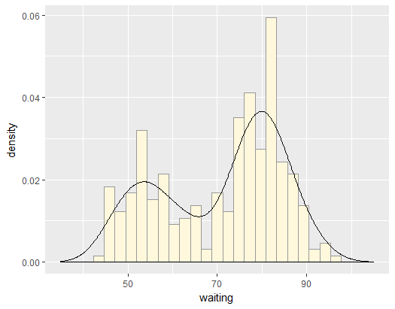
图形绘制原理——直方图
密度曲线
  密度曲线与直方图共存
  ggplot(faithful, aes(x=waiting, y=..density..)) + geom_histogram(fill="cornsilk", colour="grey60", size=.2) +geom_density() + xlim(35, 105)

Slide 48

图形绘制原理——直方图
分组密度曲线
  birthwt1 <- birthwt
  birthwt1$smoke <- factor(birthwt1$smoke)
  ggplot(birthwt1, aes(x=bwt, fill=smoke)) + geom_density(alpha=.3)

Slide 49

图形绘制原理——箱线图
箱线图
  箱线图应用十分广泛，特别是在比较多组数据上。
  ggplot(birthwt, aes(x=factor(race), y=bwt)) + geom_boxplot()

Slide 50

图形绘制原理——箱线图
箱线图
  如果存在多个多个离群点，可用outlier.size 和outlier.shape进行大小和形状设置
  ggplot(birthwt, aes(x=factor(race), y=bwt)) + geom_boxplot(outlier.size=1.5, outlier.shape=21)

Slide 51

图形绘制原理——箱线图
箱线图
  #为了看数据分布是否有偏，可以增加均值与中值进行比较，用stat_summary把均值以菱形相展示。
  ggplot(birthwt, aes(x=factor(race), y=bwt)) + geom_boxplot() + stat_summary(fun.y="mean", geom="point", shape=23, size=3, fill="white")

Slide 52


调色板
ggplot2中，颜色是一个图形属性，对于几何对象，colour参数控制的是线条、多边形轮廓的颜色，fill参数控制的是多边形填充色。
ggplot(mtcars,aes(x=wt,y=mpg)) + geom_point(colour="red")
library(MASS)
ggplot(birthwt,aes(x=bwt)) + geom_histogram(fill="red",colour="black")

Slide 53


调色板
用变量控制颜色
  将变量映射到颜色上，即对几何对象，将colour或fill参数映射到数据中某个变量上。
  离散型
  ggplot(cabbage_exp,aes(x=Date,y=Weight,fill=Cultivar)) + geom_bar(colour="black",stat="identity")
  连续型
  ggplot(mtcars,aes(x=wt,y=mpg,colour=cyl)) + geom_point()

Slide 54

调色板
数值型变量映射颜色，可以因子化，使得作为离散值看待。
  ggplot(mtcars,aes(x=wt,y=mpg,colour=factor(cyl))) + geom_point()

Slide 55
调色板
对离散型变量使用定制的调色板的方法
填充色标度 | 轮廓色标度 | 描述
scale_fill_discrete() | scale_colour_discrete() | 色轮周围均匀等距色
scale_fill_hue() | scale_colour_hue() | 色轮周围均匀等距色
scale_fill_grey() | scale_colour_grey() | 灰度调色板
scale_fill_brewer() | scale_colour_brewer() | ColorBrewer调色板
scale_fill_manual() | scale_colour_manual() | 自定义颜色

Slide 56




调色板
对离散变量预定义的调色板
  p <- ggplot(uspopage, aes(x=Year,y=Thousands,fill=AgeGroup)) + geom_area()
  p + scale_colour_hue(l=45) # 略微加深
  library(RColorBrewer)
  display.brewer.all()
  p + scale_fill_brewer(palette="Oranges")
  p + scale_fill_grey(start=0.7,end=0)

Slide 57


调色板
对离散变量使用自定义的调色板
  cb_palette <- c("#999999","#E69F00","#56B4E9","#009E73","#F0E442","#0072B2","#D55E00","#CC79A7")
  p + scale_fill_manual(values=cb_palette)
  pal_1 <- c("white","black","grey80","red","blue","darkred","thistle3","seashell")
  p + scale_fill_manual(values=pal_1)

Slide 58
调色板
对连续型变量使用定制的调色板的方法
填充色标度 | 轮廓色标度 | 描述
scale_fill_gradient() | scale_colour_gradient () | 两色渐变
scale_fill_gradient2() | scale_colour_gradient2 () | 三色渐变，由中间色、两端色渐变组成
scale_fill_gradientn() | scale_colour_gradient n() | 等间隔的n种颜色的渐变色

Slide 59




调色板
对连续型变量使用设定的调色板
  p <- ggplot(heightweight, aes(x=ageYear,y=heightIn,colour=weightLb)) + geom_point(size=3)
  p + scale_colour_gradient(low=“black”,high=“white”) # 两色渐变
  p + scale_colour_gradient2(low=“red”,mid=“white”,high=“blue”) # 三色渐变
  p + scale_colour_gradientn(colours=c(“darkred”,“orange”,“yellow”,“white”)) # 四色渐变

Slide 60
QQ图的原理
正态qq图的原理
  数据中一串数目的每个点都是该数据的某分位点，把这些点的（称为样本分位数点）和相应的理论上的分位数配对做出散点图，如果该数据服从正态分布，那么该图看上去应该像一条直线，否则就不服从正态分布。

Slide 61


QQ图
使用QQ来比较经验分布
library(gcookbook)
qqnorm(heightweight$heightIn)
qqline(heightweight$heightIn)
qqnorm(heightweight$ageYear)
qqline(heightweight$ageYear)

Slide 62
相关系数
相关系数是在直线相关条件下，表明两个变量之间相关关系的方向和密切程度的综合性指标。一般用符号r表示。
对相关系数r的解释如下：
  r取正值或负值决定了是正相关还是负相关；
  r的绝对值，在0与1之间；
  r的绝对值大小，可说明现象之间相关关系的紧密程度。

Slide 63

绘制相关矩阵图
使用cor函数计算相关矩阵，得到每两列之间的相关系数：
  mcor <- cor(mtcars)
使用corrplot包绘制相关矩阵图
  #未安装的使用install.packages(“corrplot”)进行安装
  library(corrplot)
  corrplot(mcor)

Slide 64
绘制相关矩阵图
corrplot(corr, method = c("circle", "square", "ellipse", "number", "shade", "color", "pie"),
type = c("full", "lower", "upper"), add = FALSE, col = NULL, bg = "white", title = "",
is.corr = TRUE, diag = TRUE, outline = FALSE, mar = c(0, 0, 0, 0), addgrid.col = NULL,
addCoef.col = NULL, addCoefasPercent = FALSE, order = c("original",
"AOE", "FPC", "hclust", "alphabet"), hclust.method = c("complete", "ward",
"ward.D", "ward.D2", "single", "average", "mcquitty", "median", "centroid"),
addrect = NULL, rect.col = "black", rect.lwd = 2, tl.pos = NULL,
tl.cex = 1, tl.col = "red", tl.offset = 0.4, tl.srt = 90,
cl.pos = NULL, cl.lim = NULL, cl.length = NULL, cl.cex = 0.8,
cl.ratio = 0.15, cl.align.text = "c", cl.offset = 0.5, number.cex = 1,
number.font = 2, number.digits = NULL, addshade = c("negative",
"positive", "all"), shade.lwd = 1, shade.col = "white", p.mat = NULL,
sig.level = 0.05, insig = c("pch", "p-value", "blank", "n", "label_sig"),
pch = 4, pch.col = "black", pch.cex = 3, plotCI = c("n", "square",
"circle", "rect"), lowCI.mat = NULL, uppCI.mat = NULL, na.label = "?",
na.label.col = "black", win.asp = 1, ...)

Slide 65


绘制相关矩阵图
用颜色方块表示相关系数，黑色文本标签，上边文本标签45度右倾。
corrplot(mcor,method="shade",shade.col=NA,tl.col="black",tl.srt=45)
定制调色板，添加相关系数显示，对矩阵排序使得相近的变量在图中更近。
col<-colorRampPalette(c("#BB4444","#EE9988","#FFFFFF","#77AADD","#4477AA"))
corrplot(mcor,method="shade",shade.col=NA,tl.col="black",tl.srt=45,col=col(200),addCoef.col="black",order="AOE")

Slide 66


绘制网络图
使用igraph包
install.packages(“igraph”)
library(igraph)
定义并绘制一个有向图
gd <- graph(c(1,2, 2,3, 2,4, 1,4, 5,5, 3,6))
plot(gd)
定义并绘制一个无向图
gu <- graph(c(1,2, 2,3, 2,4, 1,4, 5,5, 3,6),directed=FALSE)
plot(gu,vertex.lable=NA)

Slide 67

绘制网络图
从数据框中的数据生成图对象，再进行绘制
library(gcookbook)
g <- graph.data.frame(madmen2, directe=TRUE)
plot(g,layout=layout.fruchterman.reingold,vertext.size=5,edge.arrow.size=0.3,vertext.label=NA)

Slide 68

绘制网络图
网络图的布局算法
  Fruchterman-Reingold算法
  圆形布局算法
  gu <- graph.data.frame(madmen2,directed=FALSE)
  par(mar=c(0,0,0,0))
  plot(gu,layout=layout.circle,vertex.size=8,vertex.label=NA)

Slide 69

绘制网络图
在网络图中使用文本标签
方法（1）设置plot的参数：
  m <- madmen[1:nrow(madmen)%%2==1,]
  g <- graph.data.frame(m,directed=FALSE)
  plot(g, layout = layout.fruchterman.reingold,
  vertex.size = 4,
  vertex.label = V(g)$name,
  vertex.label.cex = 0.8,
  vertex.label.dist = 0.4,
  vertex.label.color = “black”)

Slide 70

绘制网络图
在网络图中使用文本标签
方法（2）分别设置结点、边和布局的绘图属性：
  V(g)$size <- 4
  V(g)$label <- V(g)$name
  V(g)$label.cex <- 0.8
  V(g)$label.dist <- 0.4
  V(g)$label.color <- "black"
  g$layout <- layout.fruchterman.reingold
  E(g)[c(2,11,19)]$label <- "M"
  E(g)$color <- "grey70"
  E(g)[c(2,11,19)]$color <- "red"
  plot(g)

Slide 71

绘制热图
可以使用geom_tile()或geom_raster()绘制热图
  library(ggplot2)
  pres_rating <- data.frame(
  rating = as.numeric(presidents),
  year = as.numeric(floor(time(presidents))),
  quarter = as.numeric(cycle(presidents)))
  p <- ggplot(pres_rating, aes(x=year,y=quarter, fill=rating))
  p + geom_tile()
  p + geom_raster()

Slide 72

绘制热图
定制热图
p + geom_tile() +
scale_x_continuous(breaks = seq(1940,1976, by=4)) +
scale_y_reverse() +
scale_fill_gradient2(midpoint=50,mid="grey70",limits=c(0,100))

Slide 73

绘制三维散点图
可以使用rgl包的plot3d()函数绘制三维散点图，其参数可以是：
  一个数据框，前三列分别表示x,y,z的坐标；
  三个向量，分别表示x,y,z的坐标。
  install.packages("rgl") #安装时间相当长
  plot3d(mtcars$wt,mtcars$disp,mtcars$mpg)
  plot3d(mtcars$wt,mtcars$disp,mtcars$mpg,type="s",size=0.75,lit=FALSE)

Slide 74

地图
从maps包获取地图数据
使用geom_polygon()或geom_path()绘制
install.packages("maps")
install.packages("mapproj")
library(maps)
library(ggplot2)
states_map <- map_data("state")
ggplot(states_map, aes(x=long,y=lat,group=group)) +
geom_polygon(fill="white",colour="black")
ggplot(states_map, aes(x=long,y=lat,group=group)) +
geom_path() + coord_map("mercator")

Slide 75
地图
map_data()数据框的格式定义：
  long: 纬度
  lat: 经度
  group: 每个多边形的分组变量。一个区域或子区域可能有多个多边形。
  order: 在一组里面每个点的连接顺序。
  region: 国家和地区的名字
  subregion: 子区域的名字

Slide 76
地图
获取不同区域地图的方法：
  states_map <- map_data(“state")
  world_map <- map_data("world")
  euro_map <- map_data("world",region=c("UK","France","Netherlands","Belgium"))
  japan_map <- map_data("world",region="japan")
列出所有区域名字：
  sort(unique(world_map$region))

Slide 77

等值区域图
地图上不同区域根据变量值填充不同颜色
将变量值和地图数据合并，将相应变量值映射到fill上。
示例：
library(plyr)
crimes <- data.frame(state=tolower(rownames(USArrests)),USArrests)
states_map <- map_data("state")
crime_map <- merge(states_map,crimes, by.x="region",by.y="state")
crime_map <- arrange(crime_map,group,order)
ggplot(crime_map, aes(x=long,y=lat,group=group,fill=Assault)) +
geom_polygon(colour="black") +
coord_map("polyconic")

Slide 78

等值区域图
定制颜色标度
ggplot(crime_map, aes(x=long,y=lat,group=group,fill=Assault)) +
geom_polygon(colour="black") +
scale_fill_gradient2(low="#559999",mid="grey90",high="#BB650B",
midpoint=median(crimes$Assault)) +
coord_map("polyconic")

Slide 79

等值区域图
使用离散化的颜色标度
qa <- quantile(crimes$Assault,c(0,0.2,0.4,0.6,0.8,1.0))
crimes$Assault_q <- cut(crimes$Assault,qa,
labels=c("0-20%","20-40%","40-60%","60-80%","80-100%"),
include.lowest=TRUE)
states_map <- map_data("state")
crime_map <- merge(states_map,crimes, by.x="region",by.y="state")
crime_map <- arrange(crime_map,group,order)
pal <- colorRampPalette(c("#559999","grey90","#BB650B"))(5)
ggplot(crime_map, aes(x=long,y=lat,group=group,fill=Assault_q)) +
geom_polygon(colour="black") +
scale_fill_manual(values=pal) +
coord_map("polyconic") +
labs(fill="Assault Rate\nPercentile")

Slide 80

空白背景的地图
通过定义一个设置背景主题的函数，可以实现去掉地图的背景。
theme_clean <- function(base_size=12){
require(grid)
theme_grey(base_size) %+replace%
theme(
axis.title = element_blank(),
axis.text = element_blank(),
panel.background = element_blank(),
panel.grid = element_blank(),
axis.ticks.length = unit(0,"cm"),
panel.spacing = unit(0,"lines"),
plot.margin = unit(c(0,0,0,0),"lines"),
complete = TRUE
)
}
ggplot(crime_map, aes(x=long,y=lat,group=group,fill=Assault_q)) +
geom_polygon(colour="black") +
scale_fill_manual(values=pal) +
coord_map("polyconic") +
labs(fill="Assault Rate\nPercentile") +
theme_clean()

Slide 81
基于空间数据格式的地图
Shapefile文件是描述空间数据的几何和属性特征的非拓扑实体矢量数据结构的一种格式，由ESRI公司开发。
shp地图下载：
https://www.gadm.org/
R语言的shp地图绘制包：
install.packages(“maptools”)

Slide 82

基于空间数据格式的地图
绘制中国大陆地区地图
library(maptools)
chn_shp <- readShapePoly("D:/gadm34_CHN_shp/gadm34_CHN_1.shp")
chn_map <- fortify(chn_shp)
ggplot(chn_map, aes(x=long,y=lat,group=group)) + geom_path()

Slide 83
输出图形为PDF格式
通用方法：
  使用pdf()打开pdf图形设备，绘制图形，dev.off()关闭图形设备。
  示例：
  pdf("d:/myplot.pdf",width=4,height=4)
  plot(mtcars$wt,mtcars$mpg)
  print(ggplot(mtcars,aes(x=wt,y=mpg))+geom_point())
  dev.off()

Slide 84
输出图形为PDF格式
在ggplot2包中，使用ggsave()保存使用ggplot()绘制的最后一幅图像。
示例：
ggplot(mtcars,aes(x=wt,y=mpg))+geom_point()
ggsave("d:/mtcars.pdf",width=8,height=8,units="cm")

Slide 85
输出图形为点阵图形格式
通用方法：
  使用png()打开png图形设备，绘制图形，dev.off()关闭图形设备。
  示例：
  ppi <- 300
  png("d:/myplot_%d.png",width=4*ppi,height=4*ppi,res=ppi)
  plot(mtcars$wt,mtcars$mpg)
  print(ggplot(mtcars,aes(x=wt,y=mpg))+geom_point())
  dev.off()

Slide 86
输出图形为PDF格式
在ggplot2包中，使用ggsave()保存使用ggplot()绘制的最后一幅图像。
示例：
ggplot(mtcars,aes(x=wt,y=mpg))+geom_point()
ggsave("d:/mtcars.png",width=8,height=8,units="cm",dpi=300)

Slide 87
马赛克图
示例：
install.packages("vcd")
library(vcd)
ftable(UCBAdmissions)
mosaic(~Admit+Gender+Dept, data=UCBAdmissions)
mosaic(~Admit+Gender+Dept, data=UCBAdmissions,
highlighting="Admit",highlighting_fill=c("lightblue","pink"),
direction=c("v","h","v"))

